Slide 1
Sprint05 – Banco de Dados
Fabrício Louzada, Gabriel Victorino e Pedro Paulo
Talento Cloud

Slide 2
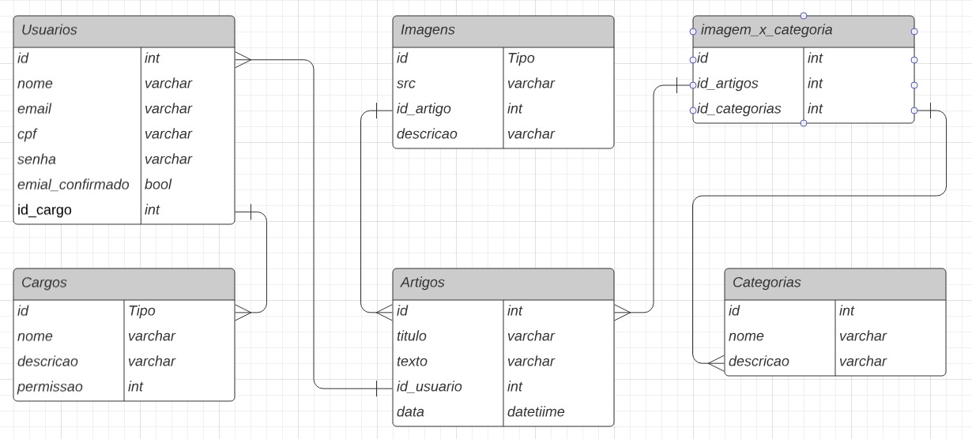
Modelo Conceitual

Slide 3
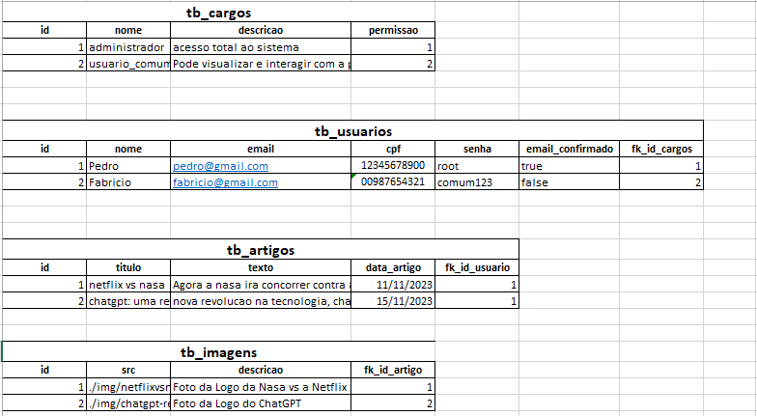
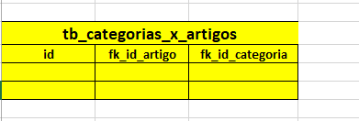
Formas Normais: 1FN

Slide 4
Formas Normais: 1FN

Slide 5
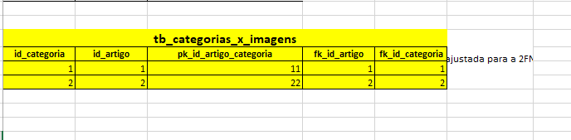
Formas Normais: 2FN

Slide 6
Formas Normais: 2FN

Slide 7
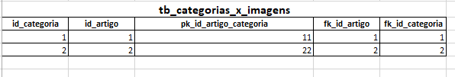
Formas Normais: 3FN

Slide 8
Formas Normais: 3FN

Slide 9
Cód. SQL

Slide 10
Inserindo valores

Slide 11
Consultas

